Slide 1
Formation Utilisateurs- Achats Module ACH03.01.02 Traitement des demandes d’achat de biens hors réapprovisionnement locales (ZDIR)

Slide 2
Rappel sur les groupes marchandises à utiliser Articles
Groupe de marchandises | Description Groupe de marchandise | Explication : Compte utilisé pour enregistrer :
920 | ACHATS DE DENREES | Achats non stockés de denrées (aliment et boissons) sur le marché local pour RBQ, Dougoufissa, etc.
921 | ACHAT AUTRES CARBURANTS | Achats non stockés de carburant (Essence, Gas-oil) sur le marché local.
922 | ACHAT FOURNITURES D'ATELIER | Achats non stockés de fournitures d'atelier (Baguette, oxygène, Acétylène, Butane, etc.) sur le marché local avec SOGEDI par exemple.
923 | ACHAT HUILES | Achats non stockés des huiles sur le marché local.
924 | ACHAT GRAISSES | Achats non stockés de graisse sur le marché local.
925 | ACHAT PIECES DE RECHNAGE | Achats non stockés de pièces de rechange pour les équipements mobiles et fixes sur le marché local. (ex: avec Caterpillar, Garage du gouvernement).
926 | ACHAT FOURNITURES NON STOCKABLES –EAU | Factures de fourniture d'eau au bureau et au dispensaire de Conakry par SEG par exemple.
927 | ACHAT FOURNITURES NON STOCKABLES –ELECTRICITE | Factures de fourniture d'électricité au bureau et au dispensaire de Conakry par EDG par exemple.
928 | ACHATS DE PRODUITS D'ENTRETIEN | Achats non stockés de produits d'entretien (insecticides, eau de javel, savon, papier hygiénique, etc.)
929 | ACHAT FOURNITURES DE BUREAU | Achats non stockés de fournitures de bureau (papier photocopie, stylo, crayon, classeur, colle, etc.) sur le marché local.
930 | ACHAT DE PETIT MATERIEL ET OUTILLAGE | Achats non stockés de petits matériels et de l'outillage (outillage de travail de hommes de métier, téléphone sur bureau, calculatrice, cafetière, etc.) sur le marché local.
931 | ACHAT AUTRES MATIERES ET FOURNITURES CONSOMMABLES | Achats non stockés d'autres matières consommables (article de sécurité ou EPI, produits chimiques, support d'identification, matériaux de construction, etc.) sur le marché local.
932 | ACHAT CAFE DE BUREAU | Achats non stockés produits de la dotation café de bureau (eau minérale, café, thé, sucre, lait, tasse, cuillère, etc.) sur le marché local.
934 | ACHATS DE MATERIEL ET D'EQUIPEMENT | Achats non stockés de matériels et d'équipements (climatiseurs, réfrigérateurs, ventilateurs, meubles, équipements pour les projets, etc.) sur le marché local.
933 | ACHATS D'EMBALLAGE PERDUS | Achats non stockés de emballages jetables (cartons, sachet pour les échantillonnage, etc.) sur le marché local.

Slide 3

Description du processus métier Les enjeux du processus
Le processus de création et de gestion des demandes d’achat locales de biens hors réappro s’inscrit dans le processus d’Achats indirects. Il permet :
Pour l’équipe des Achats Locaux
De connaitre le besoin de ses clients internes pour les achats locaux de produits qui ne sont pas traités au travers du processus de MRP.
Pour un client interne
De pouvoir exprimer un besoin d’un produit qui doit être acheté chez un fournisseur local et qui n’est pas déjà géré par le MRP.
Demande d’achat
ZOM
Orientation
ZLO
Codification
MAJ de la DA
ZDIR
BAI Kamsar
Standardisation
Client interne
Non
ZCPO
Local
ZLO
RFQ
Sélection
Article Codifié ?
Oui
Commande d’achat
Réception
Acheteurs locaux
Client interne
Acheteurs locaux
Logistique
Fournisseur GN
Il est du ressort du demandeur de vérifier que l’article est codifié au préalable
L’utilisation d’un article codifié fluidifie le processus. Aussi, le temps passé à la recherche est très rentable si l’article existe

Slide 4
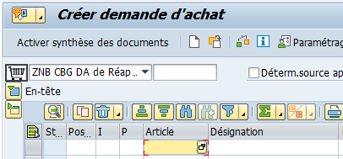
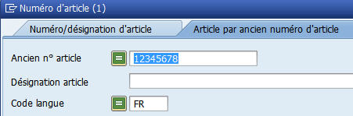
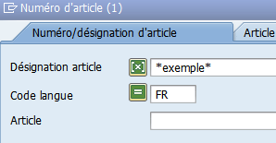
Mode opératoire ME51N - Créer une demande d’achat de biens hors réappro à un fournisseur local (ZDIR) Cas n°1: L’article est codifié (1/3)
1
Code article SAP connu? Entrer le code dans la case << Article >> du tableau.
Code article SAP inconnu? Rechercher le code SAP à l’aide du code MARCAM ou de la désignation.
Cliquer sur l’icône dans la case << Article >>.
Recherche avec numéro MARCAM
Dans l’onglet << Article par ancien numéro d’article >>, entrer le numéro d’article MARCAM.
Entrer.
L’article s’affiche. Double-cliquer sur l’article pour le sélectionner.
Recherche par désignation
Dans l’onglet << Numéro/Désignation d’article >>, entrer
<< *mot clé de la désignation article* >>.
Appuyez sur Entrée.
L’article s’affiche. Double-cliquer sur l’article pour le sélectionner.
2
1
2
3
3
4
4

Slide 5
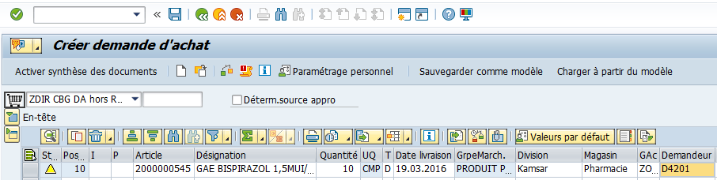
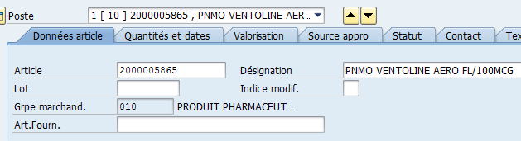
Mode opératoire ME51N - Créer une demande d’achat de biens hors réappro à un fournisseur local (ZDIR) Cas n°1: L’article est codifié (2/3)
1
Saisir le type de DA =
<<CBG DA hors réappro>> (ZDIR)
Entrer un code Article et la Quantité
Entrer la Division
(la division qui exprime le besoin)
Entrer la Date de livraison souhaitée
2
3
4
1
5
2
3
5
4
6
8
6
Entrer le demandeur = le nouveau code du département
Appuyer sur Entrer : la désignation article, le groupe marchandise, le magasin de réception, le groupe d'acheteurs et la désignation article sont proposés par défaut (ces informations sont saisies automatiquement par SAP depuis la fiche article)
7
Dans l’onglet Donnée article : si le demandeur a un fournisseur souhaité et s’il connait le code article du fournisseur, il peut le saisir dans le champs « Art.Fourn. »
7
8
Vérifier que la case « Gac » (Groupe d’Acheteurs) est bien remplie. Si ce n’est pas le cas, saisir le groupe d’acheteurs.
S’il est connu, le fournisseur souhaité est à saisir pour chaque poste dans le champ « Fourn. Souh. »
S’il est connu, le code article fournisseur (« Art. Fourn. ») est à saisir pour chaque poste dans l’onglet « Données article »

Slide 6
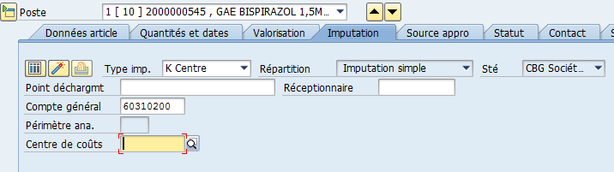
Mode opératoire ME51N - Créer une demande d’achat de biens hors réappro à un fournisseur local (ZDIR) Cas n°1.1: L’article est codifié et imputé sur centre de coûts (K) (3a/3)
1
Saisir le type d’imputation dans la
Colonne « I » = << Centre >> (K)
Appuyer sur Entrée.
SAP vous renvoie dans l’onglet
« Imputation », sur la case
« Centre de coûts »
Entrer le centre de coûts
Le compte général est saisi automatiquement par SAP via le groupe marchandise associé au code article.
Contrôler tous les postes en appuyant sur
Sauvegarder : un message de confirmation apparait avec le numéro de la demande d’achat
5
2
4
3
1
2
4
3
5

Slide 7
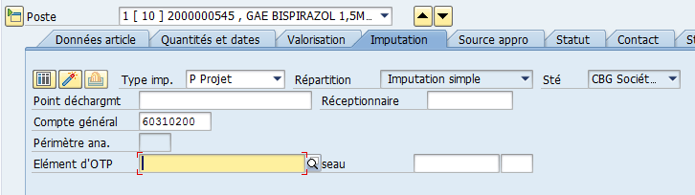
Mode opératoire ME51N - Créer une demande d’achat de biens hors réappro à un fournisseur local (ZDIR) Cas n°1.2: L’article est codifié et imputé sur projet (P) (3b/3)
1
Saisir le type d’imputation dans la
Colonne « I » = << Projet >> (P)
Cliquer sur Entrer.
SAP vous renvoie dans l’onglet
« Imputation », sur la case
« Elément d’OTP »
Entrer l’Elément d’OTP
Le compte général est saisie automatiquement par SAP via le groupe marchandise associé au code article.
Contrôler tous les postes en appuyant sur
Sauvegarder : un message de confirmation apparait avec le numéro de la demande d’achat
5
2
4
3
1
2
4
3
5

Slide 8
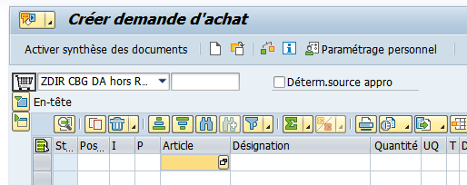
Mode opératoire ME51N - Créer une demande d’achat de biens hors réappro à un fournisseur local (ZDIR) Cas n°2: L’article n’est pas codifié (1/5)
1
Si vous ne savez pas si l’article possède un code article, alors cliquer sur l’icône dans la case article.
Dans l’onglet << Numéro/Désignation d’article >>, entrer un mot clé du nom de l’article. Il doit être encadré par deux étoiles: *mot clé*. Entrer.
Si un message en bas s’affiche « Aucune valeur pour cette sélection » alors réessayer avec un autre mot clé de l’article. Appuyer sur Entrer.
Si le message s’affiche à nouveau, l’article n’existe pas.
Créer la demande d’achat locale de type ZDIR avec la désignation uniquement.
Le bureau des achats Kamsar va ensuite codifier l’article avec la standardisation.
2
1
3
2
3

Slide 9
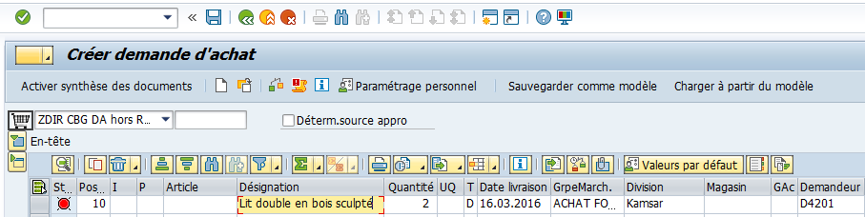
Mode opératoire ME51N - Créer une demande d’achat de biens hors réappro à un fournisseur local (ZDIR) Cas n°2: L’article n’est pas codifié (2/5)
1
Saisir le type de DA =
<<CBG DA hors réappro>> (ZDIR)
Entrer une désignation article
(La plus détaillée possible)
Entrer la Quantité et l’unité de quantité
Entrer la Division
(la division qui exprime le besoin)
Entrer la Date de livraison estimée
2
1
3
4
2
3
5
6
4
8
7
5
6
Entrer le Groupe marchandise (uniquement parmi la liste validée par la Contrôle de Gestion)
Entrer le demandeur = le centre de coût du département demandeur
7
8
Vérifier que la case « Gac » (Groupe d’Acheteurs) est bien remplie. Si ce n’est pas le cas, saisir le groupe d’acheteurs.
Appuyer sur Entrer. SAP affiche un message rouge pour entrer le type d’imputation.

Slide 10
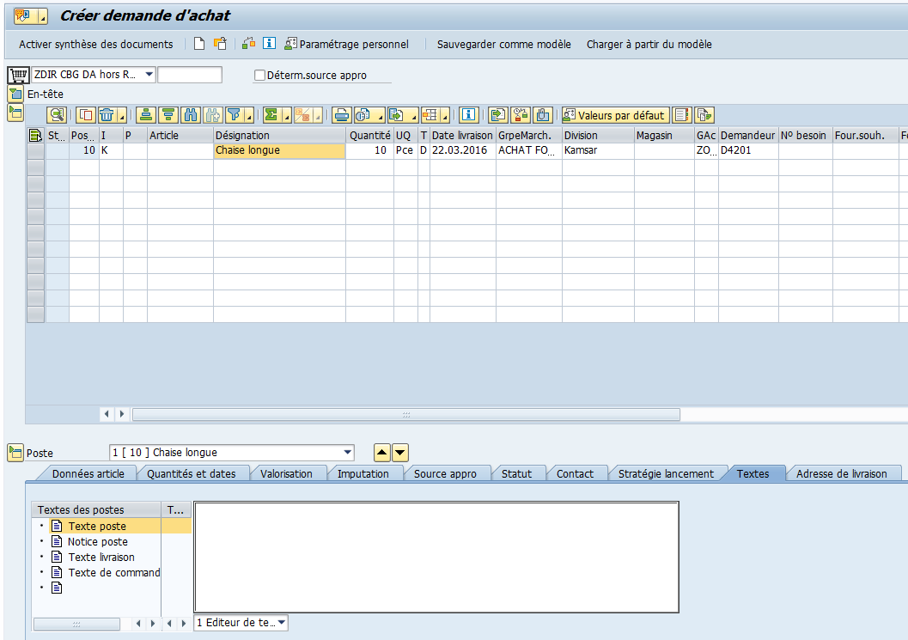
Mode opératoire ME51N - Créer une demande d’achat de biens hors réappro à un fournisseur local (ZDIR) Cas n°2: L’article n’est pas codifié (3/5)
Lorsque vous faites des achats d’articles non codifiés, il est important de donner le plus de détails possible concernant l’article à acheter.
Ces détails doivent permettre aux Achats de solliciter les bons fournisseurs, et aux fournisseurs de bien identifier le ou les articles demandés
0
0
S’il est connu, renseigner le fournisseur souhaité
S’il est connu, le fournisseur souhaité est à saisir pour chaque poste
Après avoir renseigné les champs obligatoires,
cliquer sur l’onglet « Textes »
Vérifier que vous êtes sur le bon poste.
Vous pouvez changer le poste sur lequel vous voulez travailler en utilisant les icônes
1
2
3
1
2
3

Slide 11
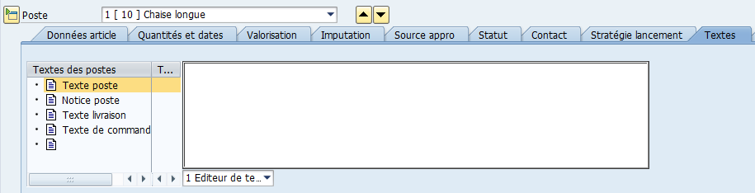
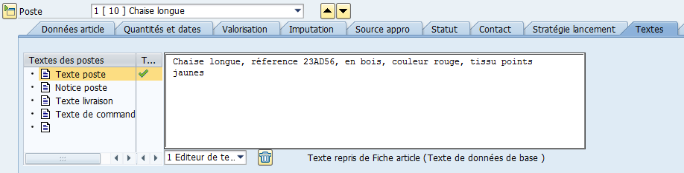
Mode opératoire ME51N - Créer une demande d’achat de biens hors réappro à un fournisseur local (ZDIR) Cas n°2: L’article n’est pas codifié (4/5)
1
Cliquer sur « Texte poste »
Renseigner les détails de l’article à commander dans la case blanche
Une fois le texte confirmé dans la case « Texte poste », l’icône suivante apparaît
1
2
2
3
Le texte descriptif doit être renseigné pour chaque poste
3
4
Dans l’onglet Donnée article : si le demandeur a un fournisseur souhaité et s’il connait le code article du fournisseur, il peut le saisir dans le champs « Art.Fourn. »
4
S’il est connu, le fournisseur souhaité est à saisir pour chaque poste dans le champ « Fourn. Souh. »
S’il est connu, le code article fournisseur (« Art. Fourn. ») est à saisir pour chaque poste dans l’onglet « Données article »

Slide 12
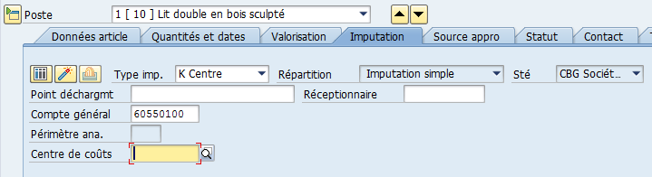
Mode opératoire ME51N - Créer une demande d’achat de biens hors réappro à un fournisseur local (ZDIR) Cas n°2.1: L’article n’est pas codifié et imputé sur centre de coûts (K) (5a/5)
1
Saisir le type d’imputation dans la
Colonne « I » = << Centre >> (K)
Cliquer sur Entrer.
SAP vous renvoie dans l’onglet
« Imputation », sur la case
« Centre de coûts »
Entrer le centre de coûts
Le compte général est saisi automatiquement par SAP via le groupe marchandise choisi
Contrôler tous les postes en appuyant sur
Sauvegarder : un message de confirmation apparait avec le numéro de la demande d’achat
5
2
4
1
3
2
4
5
3

Slide 13
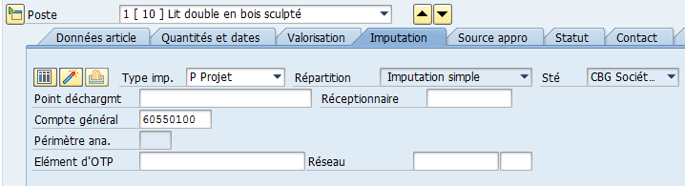
Mode opératoire ME51N - Créer une demande d’achat de biens hors réappro à un fournisseur local (ZDIR) Cas n°2.2: L’article n’est pas codifié et imputé sur projet (P) (5b/5)
1
Saisir le type d’imputation dans la
Colonne « I » = << Projet >> (P)
Cliquer sur Entrer.
SAP vous renvoie dans l’onglet
« Imputation », sur la case
« Elément d’OTP »
Entrer l’Elément d’OTP
Le compte général est saisi automatiquement par SAP via le groupe marchandise choisi
Contrôler tous les postes en appuyant sur
Sauvegarder : un message de confirmation apparait avec le numéro de la demande d’achat
5
2
4
1
3
2
4
3
5

Slide 14
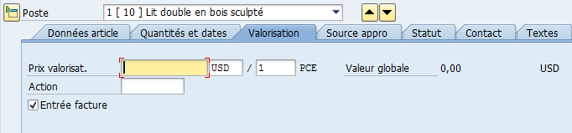
Mode opératoire ME51N - Créer une demande d’achat de biens hors réappro à un fournisseur local (ZDIR) Cas n°2.3: L’article n’est pas codifié et imputé sur inconnu (U) (5c/5)
1
Saisir le type d’imputation dans la
Colonne « I » = << Inconnu >> (U)
Cliquer sur Entrer.
Entrer le Groupe d’acheteurs « GAc »
Dans l’onglet « Valorisation », entrer
le prix de valorisation estimé
Contrôler tous les postes en appuyant sur
Sauvegarder : un message de confirmation apparait avec le numéro de la demande d’achat
5
2
4
3
1
2
4
3
5
3

Slide 15




Synthèse
Une demande d’achat de biens hors réappro à un fournisseur local est de type ZDIR
Pour une demande d’achat à un fournisseur local, le groupe acheteurs (GAc) à utiliser est ZLO
Le processus d’achats est plus rapide si l’article est codifié
Les demandes d’achat mal créées risquent de ne pas être honorées
Plus les données de la DA sont précises, plus le processus est rapide
« 5 minutes d’effort en plus, 5 jours de gagnés »

